Slide 1



Slide 2
Hodnocení podobných přípravků
Hodnocení podobných přípravků
Novela zákona č. 48/1997 Sb. o veřejném zdravotním pojištění účinná od 1. 4. 2017
MVDr. Alena Kaminská
Praha, 17. 5. 2017
Notes:
Zde doplnit podnapdpis:
Novela zákona č. 48/1997 Sb. o veřejném zdravotním pojištění účinná od 1. 4. 2017

Slide 3

Legislativní úvod aneb „co již známe“
Hodnocení podobných přípravků
Definice podobného přípravku
Procesní postup v režimu zkráceného řízení
Hodnocení pořadí podobných přípravků

Slide 4
Definice podobného přípravku (dále jako „PP“)
Hodnocení podobných přípravků
Ustanovení § 39b odst. 4 zákona č. 48/1997 Sb., o veřejném zdravotním pojištění, v platném znění
Léčivý přípravek, který má shodnou léčivou látku a shodnou nebo obdobnou lékovou formu s hrazeným léčivým přípravkem, se kterým je v zásadě terapeuticky zaměnitelný.
Notes:
Co to jsou podobné přípravky a definice ze zákona.

Slide 5
Průběh řízení - standardní
Hodnocení podobných přípravků
30 dní
Lhůta pro vydání rozhodnutí
  § 39g odst. 9: Pokud není rozhodnuto do 30 dnů od zahájení SŘ, má se za to, že Ústav stanovil MC/VaPÚ podle § 39a odst. 4 a 5 a § 39b odst. 5 a 6 ZoVZP.
  Nabývá právní moci tzv. FIKCÍ (31. den řízení), popř. NPM meritorního ROZ (21. den po vyvěšení ROZ)

Slide 6


Průběh správního řízení – „překlopení do ISŘ“
Hodnocení podobných přípravků
6
  § 39g odst. 10 ZoVZP:
    Ústav řízení podle odst. 9 zastaví, zjistí-li do 10 dnů od jeho zahájení, že žádost o stanovení výše a podmínek úhrady nesplňuje náležitosti uvedené v § 39f odst. 8 a alespoň 1 z účastníků s tím ve lhůtě 5 dnů ode dne doručení sdělení o ukončení zjišťování podkladů pro vydání rozhodnutí vysloví souhlas.
    Dnem následujícím po právní moci usnesení o zastavení Ústav zahájí řízení podle odst. 1 až 8 – ze strany žadatele tedy nejsou žádné další kroky kromě souhlasu vyžadovány.
© 2012 STÁTNÍ ÚSTAV PRO KONTROLU LÉČIV
27.4.2017
Notes:
Zde upozornit na překlop bez nutnosti aktivní účasti MAH – aby si uvědomili, že překlop je jednoduchý, souvislost s tím, že v ISŘ jim následně MC nesnížíme

Slide 7
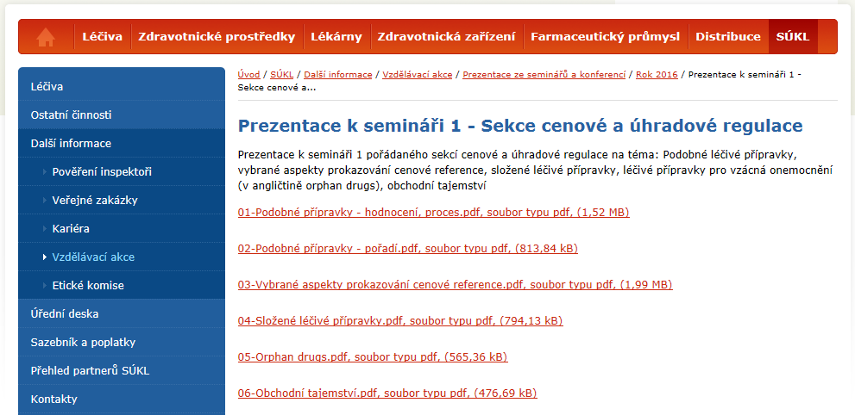
Hodnocení podobných přípravků
Hodnocení pořadí podobných přípravků
Viz prezentace „Podobné přípravky – pořadí“
  Dostupná na http://www.sukl.cz/sukl/prezentace-k-seminari-1-sekce-cenove-a-uhradove-regulace-2

Slide 8
Novela zákona o veřejném zdravotním pojištění
Hodnocení podobných přípravků
Co se novelou mění?
Míra snížení MC a VaPÚ prvního PP
Snížení MC u dalších PP v SŘ vedeném podle § 39g odst. 9 ZoVZP
Co se novelou nemění?
Přístup k MC dalšího podobného přípravku v ISŘ
Výše úhrady dalšího podobného přípravku
Míra snížení základní úhrady ve zkrácené revizi

Slide 9
Snížení MC/VaPÚ 1. PP
Hodnocení podobných přípravků
§ 39a odst. 5 ZoVZP do 31.3.2017
§ 39a odst. 5 ZoVZP od 1.4.2017
15 % – vstup 1. PP biosimilar, v RS je aktuálně jeden hrazený biologický podobný LP
32 % – vstup 1. PP generika, v RS je aktuálně jeden hrazený originální podobný LP
15 % – vstup 1. PP originálu, v RS je aktuálně jeden hrazený originální podobný LP
30 % – vstup 1. PP biosimilar, v RS je aktuálně jeden hrazený biologický podobný LP
40 % – vstup 1. PP generika, v RS je aktuálně jeden hrazený originální podobný LP
15 % – vstup 1. PP originálu, v RS je aktuálně jeden hrazený originální podobný LP

Slide 10

Snížení ZÚ/ODTD ve zkrácené revizi
Hodnocení podobných přípravků
§ 39c odst. 9 ZoVZP do 31.3.2017
§ 39c odst. 9 ZoVZP od 1.4.2017
32 % – vstup 1. PP generika
15 % – vstup 1. PP originálu
15 % – vstup 1. PP biosimilar
32 % – vstup 1. PP generika
15 % – vstup 1. PP originálu
15 % – vstup 1. PP biosimilar

Slide 11
Důsledek odlišnosti § 39a odst. 4 a § 39c odst. 9
Hodnocení podobných přípravků
V rámci zkrácené revize po vstupu 1. PP nedojde ke snížení úhrady dle nových sazeb, ale dle sazeb původních.
Dojde k navýšení snížené úhrady podobného přípravku. Strop úhrady je však do výše reálné ceny.
Snížení úhrad dle nových sazeb se projeví až v další hloubkové nebo zkrácené revizi (z důvodu reference snížené MC).
Zkrácená revize
Originální LP
68 Kč
Originální LP
100 Kč
1. PP
60 Kč
- 32 %
- 40 %
1. PP
68 Kč
- 32 %

Slide 12
Snížení MC dalších PP
Hodnocení podobných přípravků
Od 1. 4. 2017 vložen do § 39a nový odst. 7:
  „Ústav vypočte maximální cenu dalších podobných přípravků v referenční skupině podle odstavce 4 a dále tuto cenu sníží postupem podle odstavce 5.“
Každému dalšímu přípravku splňujícímu definici PP a vstupujícímu přes SŘ dle § 39g odst. 9 ZoVZP je snížena MC o 30/40/15 %.

Slide 13

Proč?
Hodnocení podobných přípravků
„[…] v zájmu vyšší efektivity regulace cen a úhrad léčivých přípravků stanovit, aby se snížení cen týkalo nejen prvního podobného, ale i všech dalších podobných léčivých přípravků v referenční skupině.“
„[…] podle současné legislativy je systém nastaven tak, že způsobuje vznik nerovného přístupu stanovení výše úhrady mezi podobnými přípravky vzhledem k pořadí podání žádosti o stanovení výše a podmínek úhrady. […] Úpravou legislativy podle návrhu předkladatele dojde k racionalizaci, a to v průběhu pravidelných revizí prováděných Ústavem.“
Notes:
Zde upozornit na důvod novely a „zvláštní“ vyjádření, následující slidy pak budou komentovány právě s odkazem, zda byl účel naplněn či nikoli

Slide 14

Snížení MC dalších PP
Hodnocení podobných přípravků
Originální LP - 100 Kč
První PP - 60 Kč (100 Kč*0,60)
Další PP
Další PP
Další PP
36 Kč (60 Kč*0,60)
21,60 Kč (36 Kč*0,60)
12,96 Kč (21,60 Kč*0,60)
60 Kč (100 Kč*0,60)
36 Kč (60 Kč*0,60)
21,60 Kč (36 Kč*0,60)
60 Kč (100 Kč*0,60)
36Kč (60 Kč*0,60)
60 Kč (100 Kč*0,60)
Notes:
Znázornění situací, kdy na jednu stranu účel zákona být naplněn za ideální situace být může (zelená pole), ale naopak být nemůže, a to v případě odlišných vzorových LP s ohledem na odlišné velikost/síly nebo změny MC

Slide 15
Očekávaný dopad
Hodnocení podobných přípravků
Nerovný přístup k léčivému přípravku nově vstupujícímu na trh, pokud se nepřipodobní k původnímu originálnímu LP.
  „nechuť“ vstoupit na český trh
Snížení počtu žádostí o stanovení MC+VaPÚ v režimu zkráceného řízení postupem § 39g odst. 9 ZoVZP a preference standardního ISŘ vedeného postupem dle § 39g odst. 2 až 8 ZoVZP.
  Prodloužení doby do vstupu léčivého přípravku do systému úhrad.
Navyšování úhrady 1.PP v rámci zkrácené revize.
Notes:
a znevýhodnění každého takového dalšího podobného přípravku, jehož cena vychází z odlišné od ceny originálního LP při vstupu předchozích PP

Slide 16
Často kladené dotazy
Hodnocení podobných přípravků
Dokdy budeme další PP snižovat?
  Např.: v případě, kdy se v rámci ISŘ či revize MC změní cena originálního LP/předchozích PP?
ZoVZP neumožňuje stanovení hranice pro snižování maximálních cen dalších PP.
  Snížení maximální ceny u dalšího podobného přípravku provede Ústav ve správním řízení vždy.
Notes:
Zde upozorníme, že se jedná o dotazy a odpovědi předběžné, jak máme zatím předběžně nastaveno, jelikož dosud není ani jedno meritorní rozhodnutí (možná do té doby bude rozhodnut pregabalin – negativně)

Slide 17
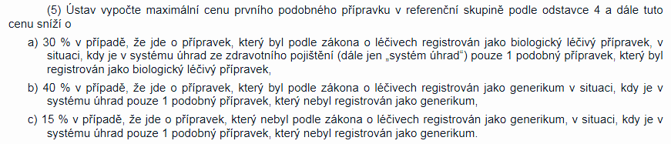
Často kladené dotazy
Hodnocení podobných přípravků
Jak je pro účely snížení MC dalšího PP vykládán odkaz na snížení postupem podle odst. 5 (míra snížení)? Musí být pro snížení MC splněna podmínka pouze jednoho hrazeného originálního LP?
PŘIMĚŘENÁ aplikace § 39a odst. 5 ZoVZP na další PP, tzn. aplikace pouze procentuálního snížení

Slide 18
Často kladené dotazy
Hodnocení podobných přípravků
Jak se přistupuje k MC dalších PP v klasickém ISŘ (§ 39g odst. 1 až 8 ZoVZP). Bude postup analogický s ustanovením § 39a odst. 6 ZoVZP pro první PP?
Beze změny. Postup podle § 39a odst. 6 lze aplikovat pouze na první PP, nikoli na další PP. V případě postupu dle § 39g odst. 1 až 8 ZoVZP nedojde ke snížení MC.

Slide 19
Často kladené dotazy
Hodnocení podobných přípravků
Platí pro další PP stejné pravidlo jako pro první PP uvedené v § 39a odst. 8 ZoVZP, tedy MC se nesmí zvýšit až do provedení následující revize MC?
Ano. Ustanovení § 39a odst. 8 odkazuje na postup stanovení MC dle odst. 5 a 6. Vzhledem k tomu, že maximální cena dalšího PP je stanovena rovněž podle odst. 5, použije se toto ustanovení i pro další PP

Slide 20
Často kladené dotazy
Hodnocení podobných přípravků
Jak je to v případě, kdy do systému vstupuje další PP od stejného MAH, jehož LP již je hrazený?
Ústav k těmto přípravkům přistupuje v souladu se stanoviskem Ministerstva zdravotnictví České republiky MZDR15701/2012 jako k totožným z pohledu určení pořadí podobných přípravků v referenční skupině.
  Pokud předchozí PP od stejného MAH nepodléhal snížení, nepodléhá snížení ani nově vstupující PP.
  Pokud předchozí PP od stejného MAH podléhal snížení, podléhá snížení i nově vstupující PP.
  Pokud se však připodobní ke „svému“ již sníženému LP, k dalšímu snížení ceny již nedojde.

Slide 21
Seznam použitých zkratek
Hodnocení podobných přípravků
ZoVZP - zákon č. 48/1997 Sb., o veřejném zdravotním pojištění, v platném znění
PP – podobný přípravek
MC – maximální cena
VaPÚ – výše a podmínky úhrady
NPM – nabytí právní moci
ROZ – rozhodnutí
SŘ – správní řízení
ISŘ – individuální správní řízení vedené postupem podle § 39g odst. 1 až 8 ZoVZP

Slide 22
Děkujeme za pozornost
Státní ústav pro kontrolu léčiv
Šrobárova 48, 100 41 Praha 10
tel.: +420 272 185 111
fax: +420 271 732 377
e-mail: posta@sukl.cz

